Slide 1
Các dân tộc trên đất nước Việt Nam
Lịch sử 10 – Kết nối tri thức – Chủ đề 7 – Bài 11
Giáo viên: Cô Xoan – Trung tâm GDNN-GDTX Bà Rịa – Vũng Tàu
Notes:
Bài 11, SGK tr.86–89. Gợi ý 1–2 tiết: T1 thành phần dân tộc theo dân số + theo ngữ hệ; T2 luyện tập, vận dụng (theo KH của tổ). Lưu ý: nội dung liên quan dân tộc, tôn giáo – dạy trung thực theo SGK, tôn trọng, không so sánh hơn kém giữa các dân tộc.

Slide 2
Học xong bài này, em sẽ
Nêu được thành phần các dân tộc Việt Nam theo dân số
Trình bày được việc phân chia các dân tộc theo ngữ hệ
2
Notes:
Mục tiêu theo SGK tr.86.

Slide 3
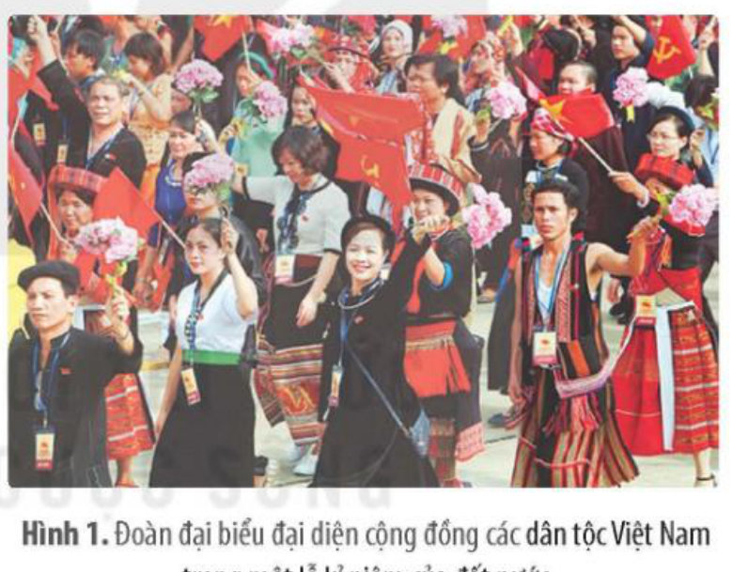
Khởi động: cộng đồng các dân tộc Việt Nam
Hình 1 – SGK tr.86
3
Notes:
Khởi động theo SGK tr.86 (3–4 phút). Hỏi: Quan sát hình, em kể được tên những dân tộc nào? Dân tộc nào là đa số, dân tộc nào là thiểu số? Các dân tộc đó thuộc những ngữ hệ nào? Không chốt ngay; dẫn: 'cuối bài mình quay lại'. Nhắc HS tôn trọng mọi dân tộc.

Slide 4
1. Thành phần dân tộc theo dân số
'Dân tộc' hiểu theo hai nghĩa: dân tộc – quốc gia (toàn thể cư dân, dân tộc Việt Nam) và dân tộc – tộc người (cộng đồng có chung ngôn ngữ, văn hoá, ý thức tự giác dân tộc: Kinh, Mường, Thái…)
Theo dân số chia hai nhóm: dân tộc đa số và dân tộc thiểu số
Dân tộc đa số: chiếm trên 50% tổng dân số cả nước · Dân tộc thiểu số: có số dân ít hơn so với dân tộc đa số trên phạm vi lãnh thổ Việt Nam (theo Nghị định 05/2011/NĐ-CP)
4
Notes:
SGK tr.86–87. Hỏi: Hai nghĩa của từ 'dân tộc' khác nhau thế nào? Cho ví dụ.

Slide 5
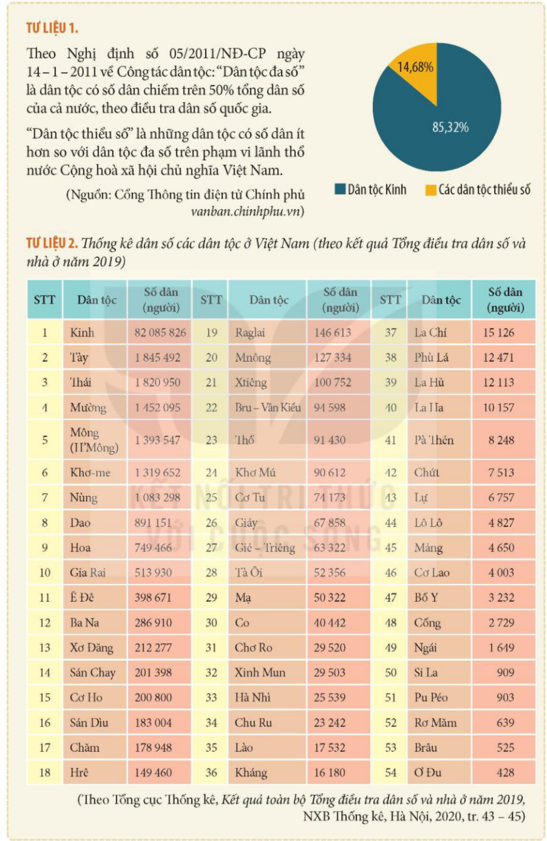
Tư liệu 1, 2: tỉ lệ và số dân các dân tộc (2019)
Tư liệu 1, 2 – SGK tr.87 (Tổng điều tra dân số và nhà ở 2019)
5
Notes:
Đọc biểu đồ: dân tộc Kinh 85,32%, các dân tộc thiểu số 14,68%. Bảng số liệu 54 dân tộc theo kết quả Tổng điều tra 2019: Kinh 82 085 826 người; Tày 1 845 492; Thái 1 820 950; Mường 1 452 095; Mông 1 393 547; Khơ-me 1 319 652; Nùng 1 083 298; Dao 891 151; Hoa 749 466; Gia Rai 513 930; … ít người nhất: Ơ Đu 428; Brâu 525; Rơ Măm 639.

Slide 6
Câu hỏi
Theo Tư liệu 1 (SGK tr.87), dân tộc Kinh chiếm khoảng bao nhiêu phần trăm dân số cả nước (Tổng điều tra 2019)?
A
Khoảng 65%
B
Khoảng 75%
C
Khoảng 85%
6
Notes:
Cho HS giơ thẻ.

Slide 7
Đáp án: C
Theo Tư liệu 1 (SGK tr.87), dân tộc Kinh chiếm khoảng bao nhiêu phần trăm dân số cả nước (Tổng điều tra 2019)?
A
Khoảng 65%
B
Khoảng 75%
C
Khoảng 85%
Giải thích: Biểu đồ Tư liệu 1: dân tộc Kinh 85,32%, các dân tộc thiểu số 14,68%. Kinh chiếm trên 50% dân số nên là dân tộc đa số.
7
Notes:
Đáp án: C. Biểu đồ Tư liệu 1: dân tộc Kinh 85,32%, các dân tộc thiểu số 14,68%. Kinh chiếm trên 50% dân số nên là dân tộc đa số.

Slide 8
Câu hỏi
Theo bảng số liệu Tư liệu 2, dân tộc nào có số dân ÍT NHẤT trong 54 dân tộc ở Việt Nam?
A
Brâu (525 người)
B
Rơ Măm (639 người)
C
Ơ Đu (428 người)
D
Pu Péo (903 người)
8
Notes:
Số liệu theo bảng SGK (Tổng điều tra 2019). Nhắc các dân tộc rất ít người cần được quan tâm bảo tồn văn hoá.

Slide 9
Đáp án: C
Theo bảng số liệu Tư liệu 2, dân tộc nào có số dân ÍT NHẤT trong 54 dân tộc ở Việt Nam?
A
Brâu (525 người)
B
Rơ Măm (639 người)
C
Ơ Đu (428 người)
D
Pu Péo (903 người)
Giải thích: Bảng Tư liệu 2 SGK tr.87: Ơ Đu 428 người là dân tộc có số dân ít nhất; Brâu 525; Rơ Măm 639; Pu Péo 903.
9
Notes:
Đáp án: C. Bảng Tư liệu 2 SGK tr.87: Ơ Đu 428 người là dân tộc có số dân ít nhất; Brâu 525; Rơ Măm 639; Pu Péo 903.

Slide 10
Hoạt động: Đọc bảng, kể tên nhóm dân tộc
Dựa vào Tư liệu 1, 2 (SGK tr.87): các dân tộc ở Việt Nam được chia thành mấy nhóm?
Kể tên 5 dân tộc thuộc nhóm dân tộc thiểu số có số dân đông nhất (trên bảng)
Tìm dân tộc có số dân nhỏ nhất và cho biết em nghĩ gì về việc bảo tồn văn hoá của dân tộc đó
4
phút
Cặp đôi – 4 phút
10
Notes:
SGK tr.88 – câu hỏi cuối mục 1: các dân tộc chia thành 2 nhóm: dân tộc đa số (Kinh) và dân tộc thiểu số (53 dân tộc). Năm dân tộc thiểu số đông nhất theo bảng: Tày, Thái, Mường, Mông, Khơ-me. Phần 'em nghĩ gì' là mở, có định hướng giáo dục tôn trọng và bảo tồn.

Slide 11
2. Thành phần dân tộc theo ngữ hệ
NGỮ HỆ: nhóm các ngôn ngữ cùng nguồn gốc, có đặc điểm giống nhau về ngữ pháp, hệ thống từ vựng cơ bản, thanh điệu, ngữ âm…; mỗi ngữ hệ có thể gồm một hoặc nhiều nhóm ngôn ngữ
54 dân tộc ở Việt Nam chia thành 5 ngữ hệ và 8 nhóm ngôn ngữ
5 ngữ hệ: Nam Á · Thái – Ka-đai · Mông – Dao · Nam Đảo · Hán – Tạng
11
Notes:
SGK tr.88.

Slide 12
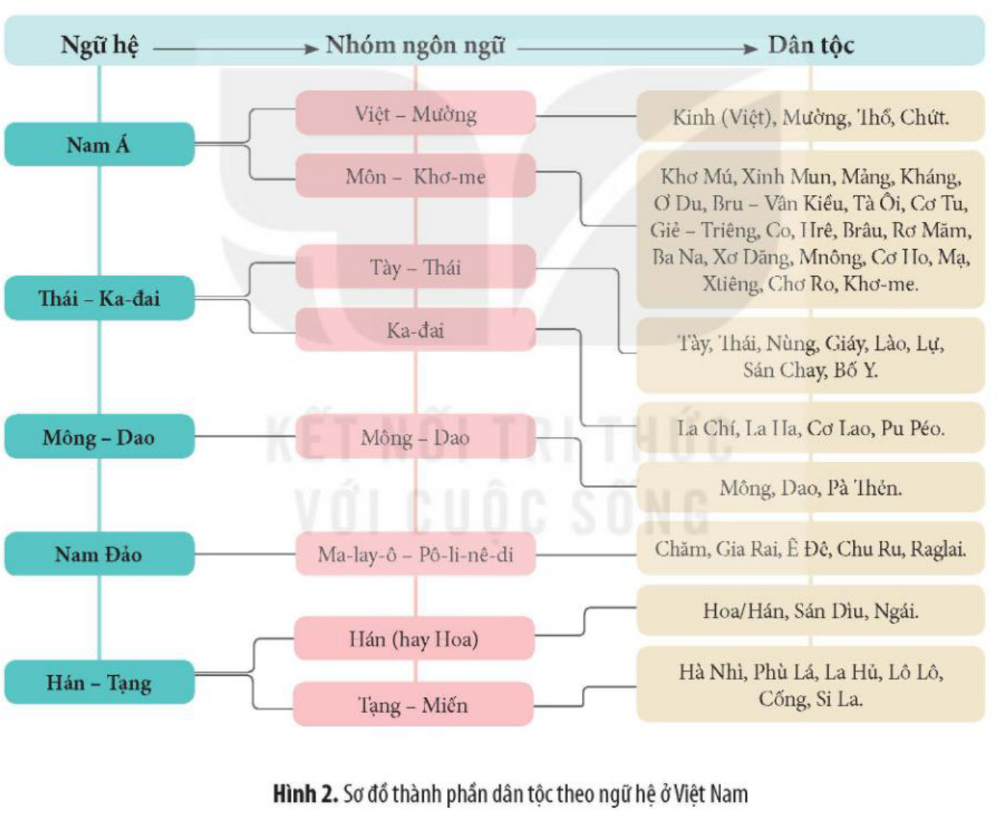
Sơ đồ thành phần dân tộc theo ngữ hệ
Hình 2 – SGK tr.88
12
Notes:
Đọc sơ đồ: Nam Á (Việt – Mường: Kinh, Mường, Thổ, Chứt; Môn – Khơ-me: Khơ Mú, Xinh Mun, Mảng, Kháng… Ba Na, Xơ Đăng, Khơ-me…); Thái – Ka-đai (Tày – Thái: Tày, Thái, Nùng, Giáy, Lào, Lự, Sán Chay, Bố Y; Ka-đai: La Chí, La Ha, Cơ Lao, Pu Péo); Mông – Dao (Mông, Dao, Pà Thẻn); Nam Đảo (Ma-lay-ô – Pô-li-nê-di: Chăm, Gia Rai, Ê Đê, Chu Ru, Ra-glai); Hán – Tạng (Hán: Hoa, Sán Dìu, Ngái; Tạng – Miến: Hà Nhì, Phù Lá, La Hủ, Lô Lô, Cống, Si La).

Slide 13
Câu hỏi
Dân tộc Kinh (Việt) thuộc ngữ hệ và nhóm ngôn ngữ nào theo sơ đồ Hình 2?
A
Ngữ hệ Thái – Ka-đai, nhóm Tày – Thái
B
Ngữ hệ Nam Á, nhóm Việt – Mường
C
Ngữ hệ Nam Đảo, nhóm Ma-lay-ô – Pô-li-nê-di
D
Ngữ hệ Hán – Tạng, nhóm Hán
13
Notes:
Cho HS giơ thẻ A/B/C/D.

Slide 14
Đáp án: B
Dân tộc Kinh (Việt) thuộc ngữ hệ và nhóm ngôn ngữ nào theo sơ đồ Hình 2?
A
Ngữ hệ Thái – Ka-đai, nhóm Tày – Thái
B
Ngữ hệ Nam Á, nhóm Việt – Mường
C
Ngữ hệ Nam Đảo, nhóm Ma-lay-ô – Pô-li-nê-di
D
Ngữ hệ Hán – Tạng, nhóm Hán
Giải thích: Hình 2 SGK tr.88: ngữ hệ Nam Á có hai nhóm ngôn ngữ; nhóm Việt – Mường gồm Kinh (Việt), Mường, Thổ, Chứt.
14
Notes:
Đáp án: B. Hình 2 SGK tr.88: ngữ hệ Nam Á có hai nhóm ngôn ngữ; nhóm Việt – Mường gồm Kinh (Việt), Mường, Thổ, Chứt.

Slide 15
Câu hỏi
Các dân tộc Chăm, Gia Rai, Ê Đê thuộc ngữ hệ nào?
A
Nam Á
B
Thái – Ka-đai
C
Nam Đảo
D
Hán – Tạng
15
Notes:
Liên hệ bài 9: cư dân Phù Nam chủ yếu là các bộ lạc thuộc nhóm ngôn ngữ Ma-lay-ô – Pô-li-nê-di của ngữ hệ Nam Đảo (SGK tr.69).

Slide 16
Đáp án: C
Các dân tộc Chăm, Gia Rai, Ê Đê thuộc ngữ hệ nào?
A
Nam Á
B
Thái – Ka-đai
C
Nam Đảo
D
Hán – Tạng
Giải thích: Hình 2 SGK tr.88: ngữ hệ Nam Đảo, nhóm ngôn ngữ Ma-lay-ô – Pô-li-nê-di gồm Chăm, Gia Rai, Ê Đê, Chu Ru, Ra-glai.
16
Notes:
Đáp án: C. Hình 2 SGK tr.88: ngữ hệ Nam Đảo, nhóm ngôn ngữ Ma-lay-ô – Pô-li-nê-di gồm Chăm, Gia Rai, Ê Đê, Chu Ru, Ra-glai.

Slide 17
Hoạt động: Ghép thẻ: dân tộc – ngữ hệ – nhóm ngôn ngữ
Mỗi nhóm nhận 12 thẻ tên dân tộc (Kinh, Mường, Tày, Thái, Nùng, Mông, Dao, Chăm, Ê Đê, Hoa, Khơ-me, Ba Na…)
Xếp mỗi thẻ vào đúng ngữ hệ và nhóm ngôn ngữ trên sơ đồ trống
Đối chiếu Hình 2 để tự chấm: nhóm đúng nhiều nhất được ghi nhận
8
phút
Nhóm 4–6 em – thi ghép thẻ 5 phút
17
Notes:
Cách làm: GV in sẵn thẻ tên dân tộc (GV chọn các dân tộc có trong sơ đồ SGK); sơ đồ trống vẽ trên bảng/giấy A3. Đáp án đối chiếu trực tiếp Hình 2 SGK tr.88. Tiêu chí ĐGTX báo trước: số thẻ đúng, đúng cả ngữ hệ lẫn nhóm ngôn ngữ, hợp tác; mọi nhóm chấm cùng tiêu chí. Câu hỏi SGK tr.88: Ở Việt Nam có mấy ngữ hệ và mấy nhóm ngôn ngữ? Kể tên.

Slide 18
Hoạt động: Luyện tập: bảng thống kê theo ngữ hệ
Lập bảng 3 cột: Dân tộc – Ngữ hệ – Nhóm ngôn ngữ (SGK tr.89)
Điền ít nhất 10 dân tộc, mỗi ngữ hệ ít nhất 1 dân tộc
6
phút
Cá nhân – ghi vở
18
Notes:
SGK tr.89 – Luyện tập. Đáp án: đối chiếu Hình 2 (SGK tr.88).

Slide 19
Hoạt động: Vận dụng: các dân tộc ở địa phương em
Ở xã/phường hoặc tỉnh em có những dân tộc nào sinh sống? Họ thuộc ngữ hệ, nhóm ngôn ngữ nào?
Nhiều dân tộc thuộc các ngữ hệ khác nhau cùng sinh sống tạo ra thuận lợi và khó khăn gì cho phát triển kinh tế – xã hội, văn hoá địa phương?
Chuẩn bị 1 phút trình bày (có thể thêm hình ảnh)
3
phút
Cá nhân chuẩn bị ở nhà – báo cáo đầu tiết sau
19
Notes:
SGK tr.89 – Vận dụng 1–2. Giao về nhà; trong tiết chỉ 2–3 phút giao nhiệm vụ + tiêu chí. Số liệu địa phương: HS tra từ nguồn chính thống (cổng thông tin địa phương, cán bộ văn hoá xã/phường); GV không tự đặt số liệu. Hướng chốt: thuận lợi — đa dạng văn hoá, bổ trợ kinh tế; khó khăn — khác biệt ngôn ngữ, phong tục, trình độ phát triển → cần đoàn kết, tôn trọng, hỗ trợ lẫn nhau.

Slide 20
Tổng kết
54 dân tộc: 1 dân tộc đa số (Kinh) và 53 dân tộc thiểu số
Theo ngữ hệ: 5 ngữ hệ, 8 nhóm ngôn ngữ (Nam Á, Thái – Ka-đai, Mông – Dao, Nam Đảo, Hán – Tạng)
Các dân tộc cùng sinh sống trên lãnh thổ Việt Nam – cộng đồng thống nhất, bình đẳng, đoàn kết
20

Slide 21
Dặn dò
Hoàn thành Vận dụng (SGK tr.89): dân tộc ở địa phương em, ngữ hệ – nhóm ngôn ngữ; thuận lợi, khó khăn khi nhiều dân tộc cùng sinh sống
Đọc trước Bài 12: Khái quát về đời sống vật chất và tinh thần của cộng đồng các dân tộc Việt Nam
21

